Slide 1
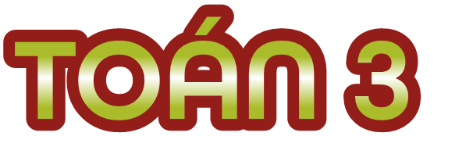
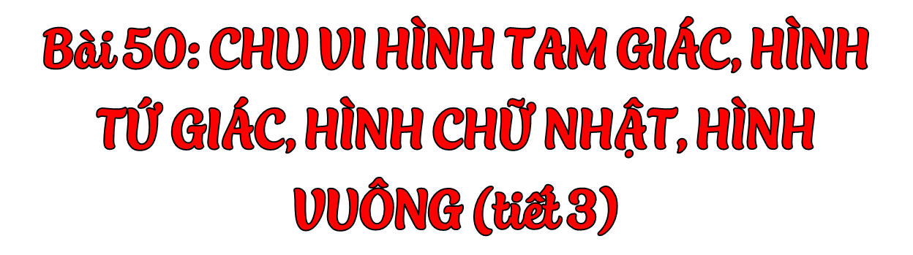
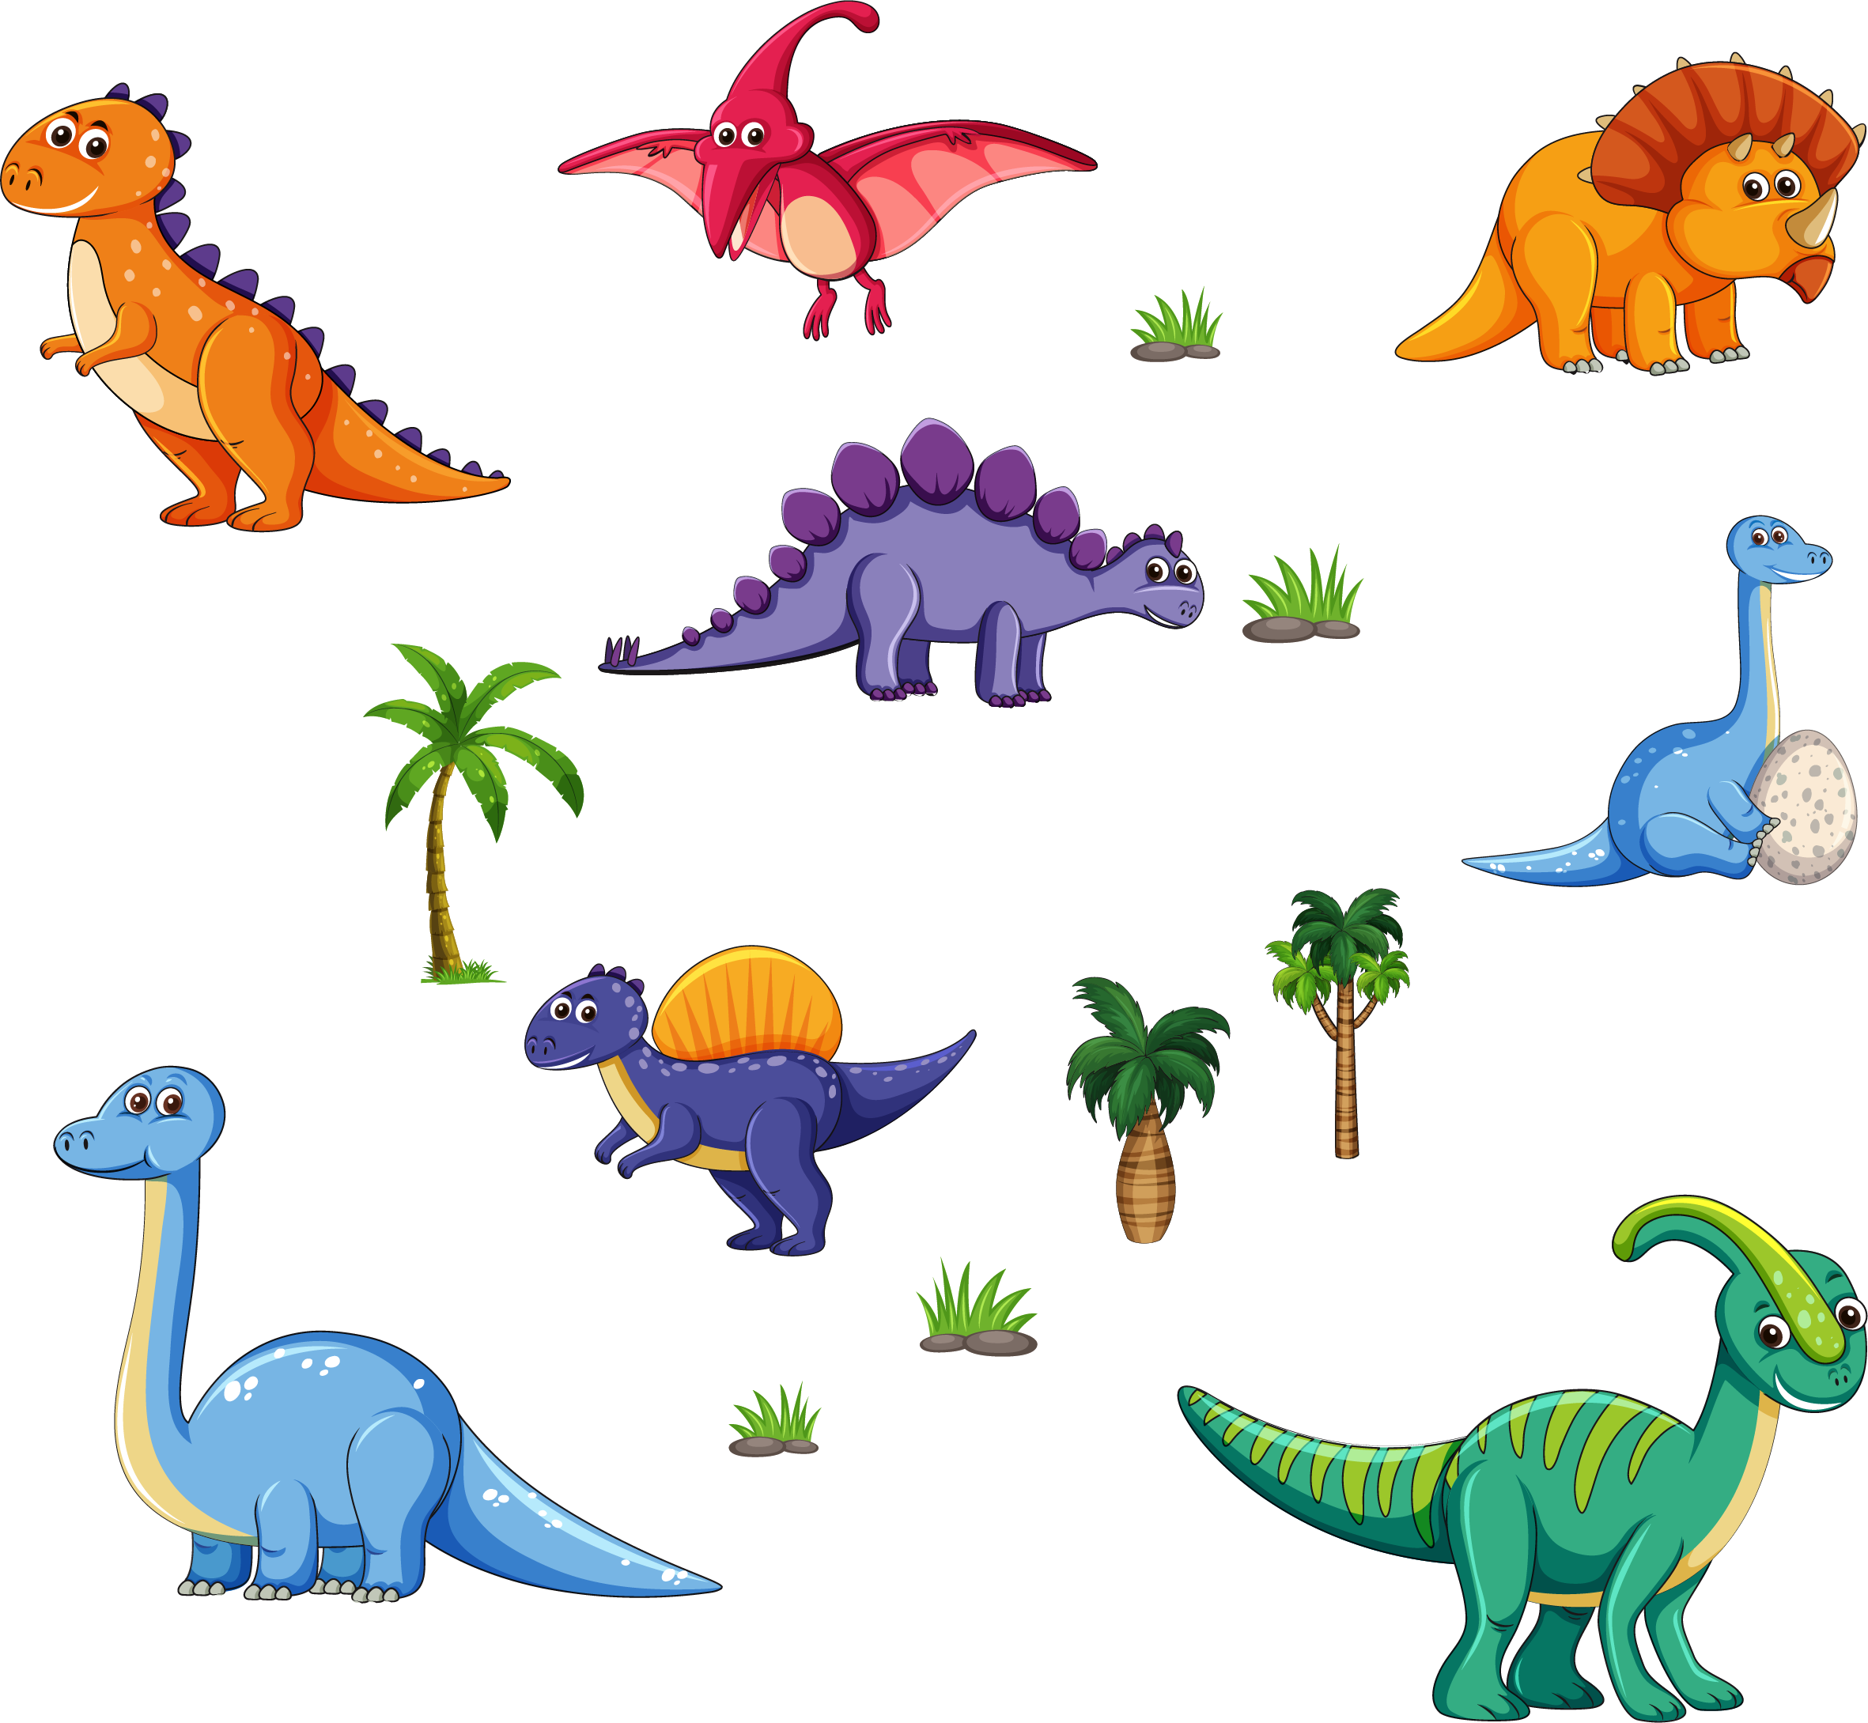
Notes:
Hương Thảo – Zalo 0972115126

Slide 2

- Tính được chu vi hình tam giác, hình tứ giác, hình chữ nhật, hình vuông
- Giải quyết được một số vấn đề thực tiễn liên quan đến đo lường.

Slide 3
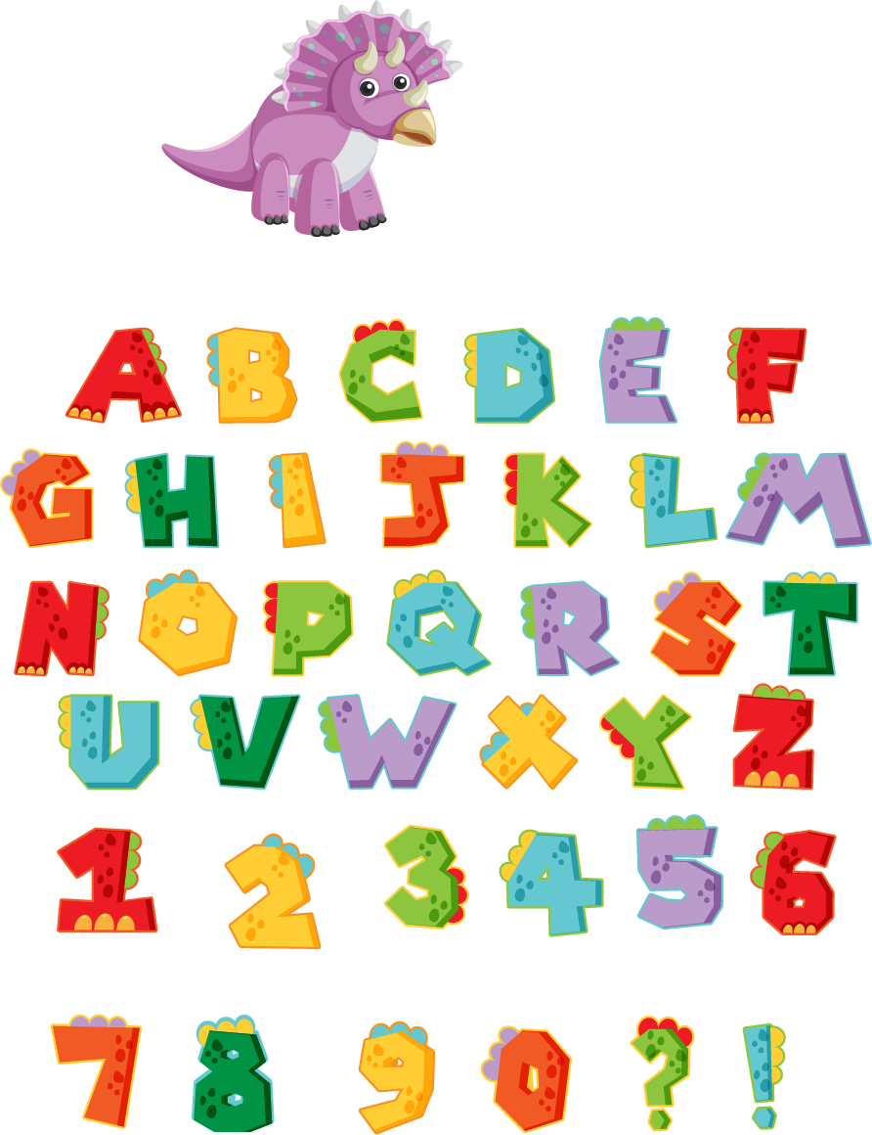
Những quả trứng Khủng Long đang bị bệnh nên các chú Khủng Long con chưa thể chào đời.
Hãy cùng giúp Khủng Long mẹ chữa bệnh cho những quả trứng này nhé!

Slide 4

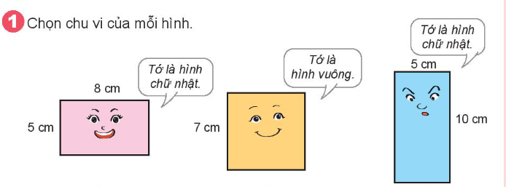
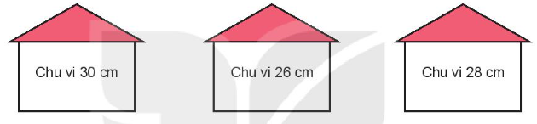
Chọn chu vi của mỗi hình.

Slide 5

Thực hiện cá nhân vào nháp

Slide 6
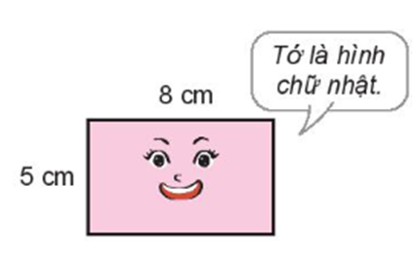
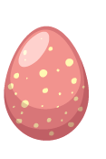
Chu vi hình chữ nhật màu hồng là:
(8 + 5) x 2 = 26 (cm)

Slide 7
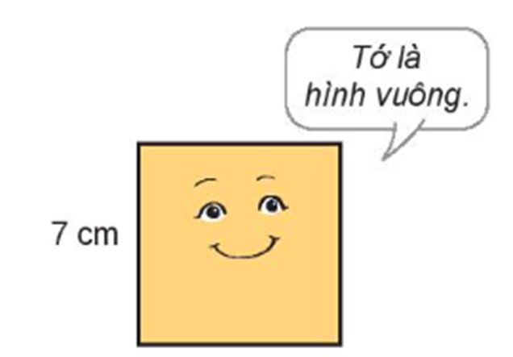
Chu vi hình vuông màu vàng là:
7 x 4 = 28 (cm)

Slide 8
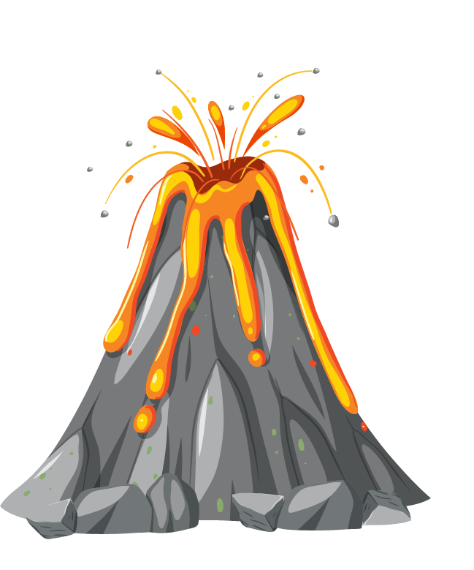
Núi lửa sắp phun trào gây nguy hiểm đến cuộc sống của Khủng Long.
Hãy giải cứu ngay!

Slide 9
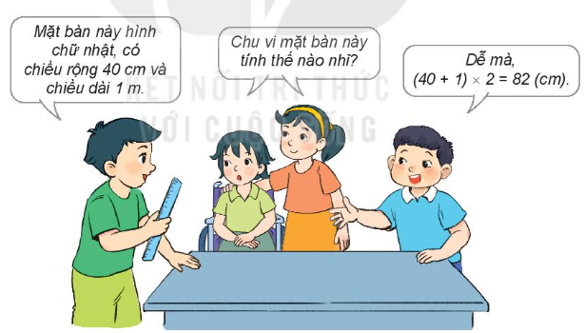
Theo em, Việt tính đúng hay sai?
Vì chiều rộng và chiều dài không cùng đơn vị đo. Muốn tính chu vi ta phải đổi độ dài các cạnh về cùng một đơn vị. Vậy bạn Việt tính sai.

Slide 10
Cách tính đúng:
Đổi: 1m = 100 cm
Chu vi chiếc bàn là:
(100 + 40) x 2 = 280 (cm)
Đáp số: 280 cm

Slide 11


